Slide 1
第二章 二次函数
二次函数与一元二次方程
第2课时
WWW.PPT818.COM

Slide 2
教学目标
1. 理解一元二次方程ax²+bx+c=h的根就是二次函数y=ax²+bx+c与y=h(h是实数)图象交点的横坐标．
2. 掌握用图象法求方程ax²+bx+c=0的近似根．

Slide 3
新课导入
情境引入
已知抛物线y=ax²+bx+c，当b²-4ac＞0时，抛物线与x轴有 个交 点；当b²-4ac 0时，抛物线与x轴有一个交点；当b²-4ac 0
时，抛物线与x轴 交点．
两
=
<
没有

Slide 4
新知探究
探究一：求方程ax²+bx+c＝0的近似根
1.下列表格是二次函数y=ax²+bx+c的自变量x与函数值y的对应值，判断方程ax²+bx+c=0(a≠0，a，b，c为常数)的一个根x的范围是( ).
C
x | 6.17 | 6.18 | 6.19 | 6.20
y＝ax²+bx+c | -0.03 | -0.01 | 0.02 | 0.04
A．6＜x＜6.17 B．6.17＜x＜6.18
C．6.18＜x＜6.19 D．6.19＜x＜6.20

Slide 5
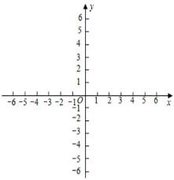
新知探究
2. 利用图象估计方程x²+2x-4=0的近似根(精确到0.1)．
解：设y=x²+2x-4，列表
x | -4 | -3 | -2 | -1 | 0 | 1 | 2
y＝x²+2x-4 | 4 | -1 | -4 | -5 | -4 | -1 | 4
作函数图象，
由图象可知x²+2x-4=0的近似根为x₁≈-3.2，x₂≈1.2.

Slide 6
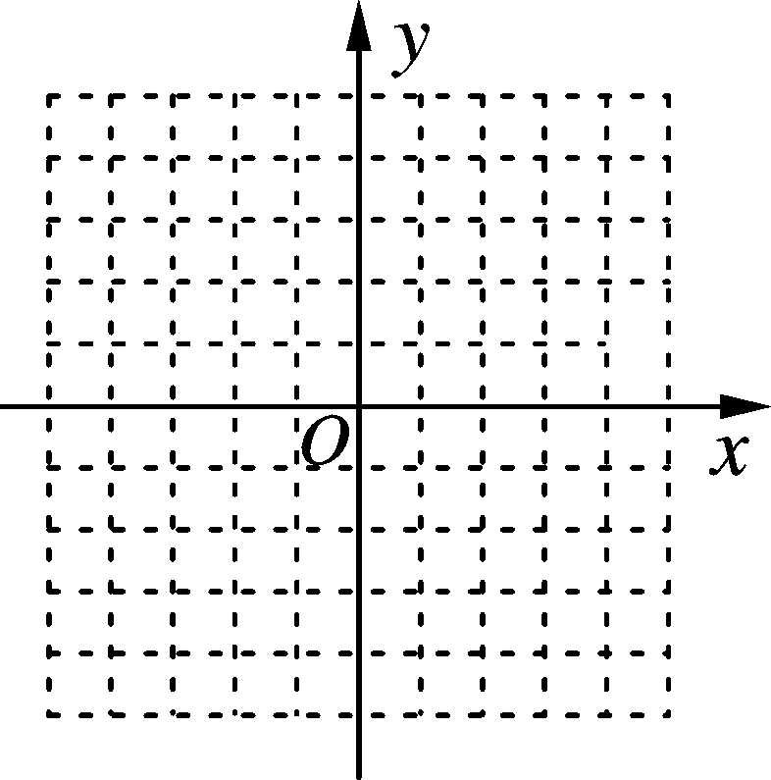
新知探究
探究二：

Slide 7
新知探究

Slide 8
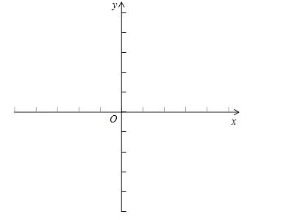
新知探究
探究三：已知二次函数y=ax²+bx+c的图象过A(2，0)，B(0，-1)和
C(4，5)三点．
(1)求二次函数的解析式及对称轴；
5
4
3
2
1
-5
-4
-3
-2
-1
1
2
3
4
5
-1
-2
-3
-4
-5

Slide 9
新知探究
解：（1）依据函数y=ax²+bx+c图象过A(2，0)，B(0，-1)和C(4，5)三点，
4a+2b+c=0，
可得
c=-1，
5
4
16a+4b+c=0，
3
5
2
1
解得
c=-1，
-5
-4
-3
-2
-1
1
2
3
4
5
-1
-2
-3
-4
-5

Slide 10
新知探究
探究三：已知二次函数y=ax²+bx+c的图象过A(2，0)，B(0，-1)和
C(4，5)三点．
5
4
3
象
2
1
-5
-4
-3
-2
-1
1
2
3
4
5
-1
-2
x₁=-1, x₂=2 .
-3
-4
-5

Slide 11
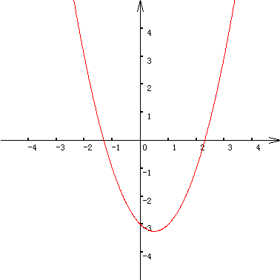
新知探究
练习：利用二次函数的图象求方程x²-x-3=0的实数根（精确到0.1）.
y
方法：
（1）先作出y=x²-x-3的图象；
（2）写出交点的坐标：（-1.3，0），（2.3，0）；
（3）得出方程的解：x₁≈-1.3，x₂≈2.3 .
x

Slide 12
课堂小结
利用图象法求方程ax²+bx+c=0的近似根的步骤是：
①作出函数y=ax²+bx+c的图象；
②利用图象找出函数图象与x轴的交点；
③根据交点的横坐标，按近似要求写出方程ax²+bx+c=0的近似根．

Slide 13
课堂小测
1.二次函数y=ax²+bx+c的图象如图所示，给出下列说法：
①abc＜0；②方程ax²+bx+c=0的根为x₁=-1，x₂=3；
③当x＞1时，y随x值的增大而减小；④当y＞0时，-1＜x＜3．
其中正确的说法是（ ）
A．① B．①②
C．①②③ D．①②③④
D
y
-1
O
1
3
x

Slide 14
课堂小测
2. 关于x的二次函数y=(x+1)(x-m)，其图象的对称轴在y轴的右侧，则实数m的取值范围是( )
A．m＜-1 B．-1＜m＜0
C．0＜m＜1 D．m＞1
D

Slide 15
课堂小测
3. 若二次函数y=3x²+bx+c与x轴交于(-3，0)，(1，0)两点，则该二次函数还可以表示为( )
B
A．y=3(x-3)(x+1) B．y=3(x+3)(x-1)
C．y=(x-3)(x+1) D．y=(x+3)(x-1)

Slide 16
课堂小测
4.已知抛物线y=ax²+bx+c图象的一部分如图所示，根据图象回答：
(1)抛物线的顶点坐标是 ；
(2)关于x的一元二次方程ax²+bx+c=0的正实数解的范围是 ；
(3)关于x的一元二次方程ax²+bx+c=3的解是
；
（1，-3）
5
4
3
2
1
-5
-4
-3
-2
-1
1
2
3
4
5
-1
-2
-3
-4
-5

Slide 17
课堂小测
(4)若将抛物线y=ax² +bx+c向下平移3个单位，所得新的抛物线与x轴的交点坐标是 ，
顶点坐标是 ；
(5)平移后的抛物线的表达式为 ．
（-2，0）和（4，0）
5
4
（1，-6）
3
2
1
-5
-4
-3
-2
-1
1
2
3
4
5
-1
-2
-3
-4
-5

Slide 18
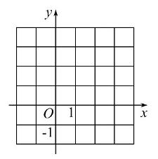
课堂小测
5. (1)请在坐标系中画出二次函数y=x²-2x的大致图象；
(2)根据方程的根与函数图象的关系,将方程x²-2x=1的
根在图上近似地表示出来(描点)；
(3)观察图象,直接写出方程x²-2x=1的根(精确到0.1).

Slide 19
课堂小测
【思路点拨】
(1)确定顶点坐标和与x轴,y轴的交点,作出图形.
(2)方程x²-2x=1的根就是二次函数y=x²-2x的函数值为1
时的横坐标x的值.
(3)观察图象可知图象交点的横坐标即为方程的根.

Slide 20
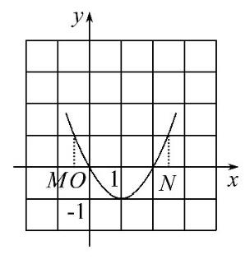
课堂小测
解 : (1)如图,y=x²-2x=(x-1)²-1,作出顶点,作出
与x轴的交点,图象光滑.
(2)正确作出点M,N如图.
(3)方程的根为x₁≈-0.4 , x₂≈2.4.

